Slide 1
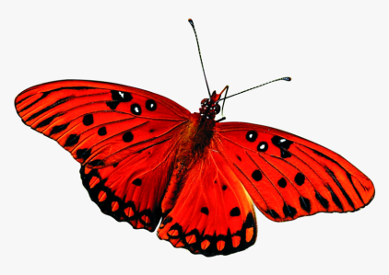
ডিজিটাল ক্লাসে সবাইকে স্বাগতম

Slide 2
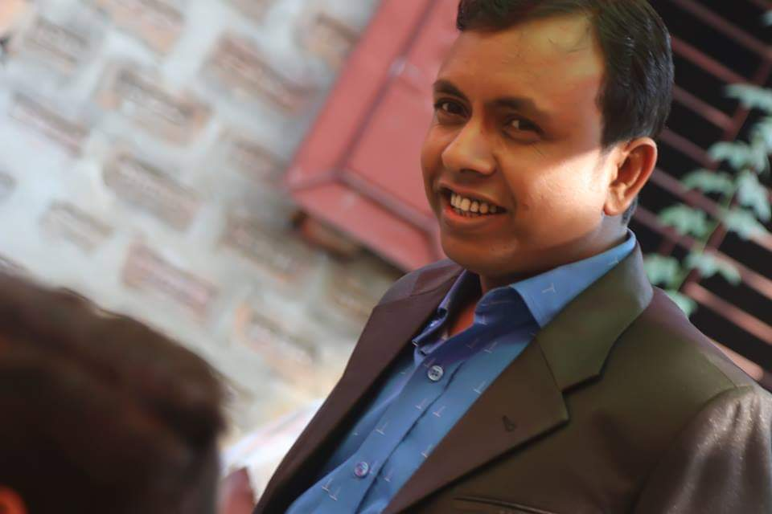
প
রি
চি
তি
সুজিত দেব
সহকারি শিক্ষক
শ্রীমতপুর সরকারি প্রাথমিক বিদ্যালয়
নবীগঞ্জ , হবিগঞ্জ ।
Email:sujitdeb142@gmail.com

Slide 3
বিষয় পরিচিতি
শ্রেণি:পঞ্চম
বিষয়:বাংলাদেশ ও বিশ্বপরিচয়
পাঠের শিরোনাম:বাংলাদেশের ক্ষুদ্র নৃ-গোষ্ঠী ( খাসি )
পাঠ্যাংশ:বাংলাদেশের সিলেট----আয়োজন করে ।
অধ্যায়:১১
সময়: ৩৫ মিনিট ।

Slide 4
শিখনফল
২.১.৭ । জাতি ,শ্রেণি , ধর্ম , বর্ণ গোষ্ঠী , ছোট-বড় নির্বিশেষে সবাইকে সমান মর্যাদা দিবে ও মিলে মিশে চলবে ।
২.১.৮ । গারো , খাসিয়া , ম্রো , ত্রিপুরা ও ওঁরাওদের সংস্কৃতি বর্ণনা করতে পারবে ।

Slide 5
এসো একটি ভিডিও দেখি

Slide 6
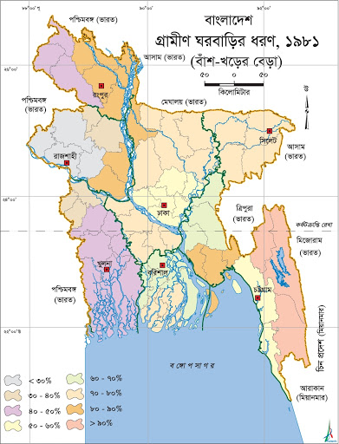
এটি কী দেখতে পাচ্ছ?
খাসিয়া
মানচিত্র

Slide 7
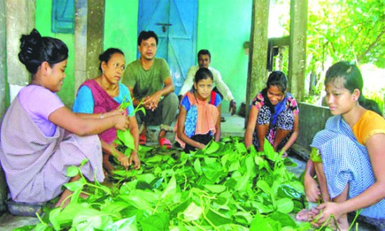
আজকের পাঠ
বাংলাদেশের ক্ষুদ্র নৃ –গোষ্ঠী ( খাসিয়া )
অধ্যায়: ১১
পৃষ্ঠা নং ৮৪-৮৫

Slide 8
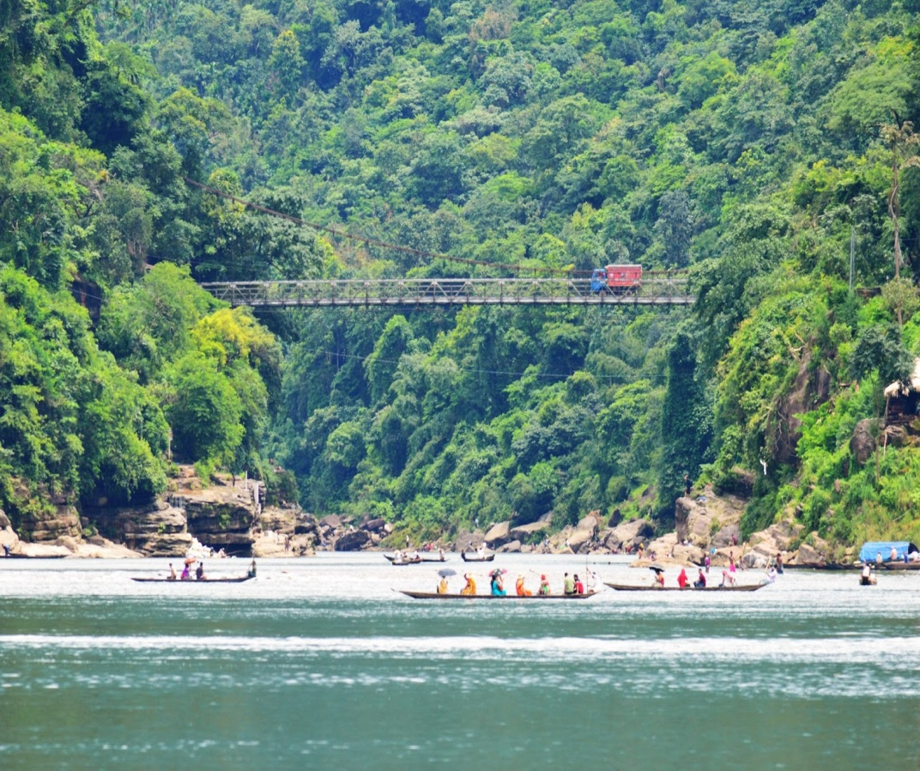
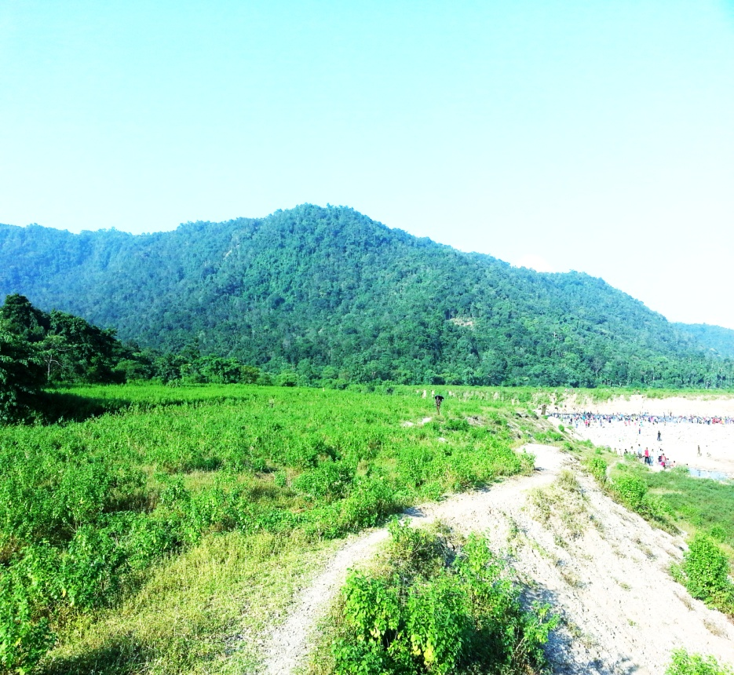
বাংলাদেশের সিলেট বিভাগের বিভিন্ন এলাকার খাসি জনগোষ্ঠী বাস করে । অতীতে সিলেট জয়ন্তা বা জৈন্তিয়া নামে একটি রাজ্য ছিল । ধারণা করা হয় , খাসি জনগোষ্ঠী ঐ রাজ্যে বাস করত ।

Slide 9
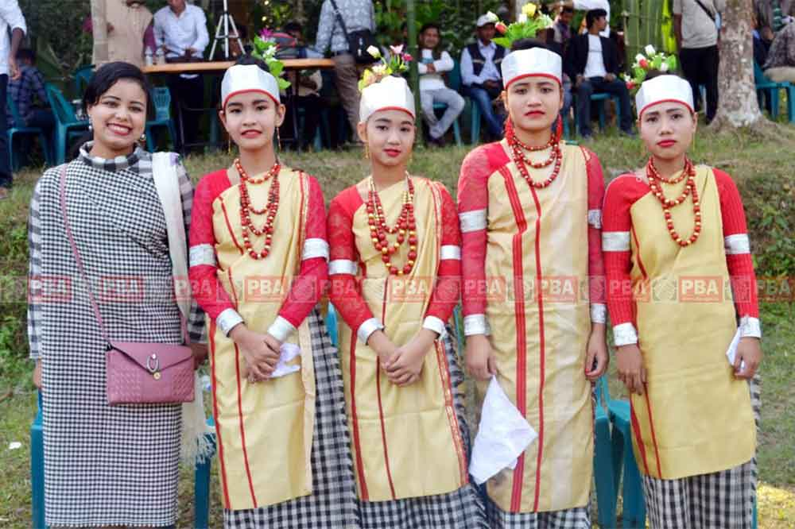
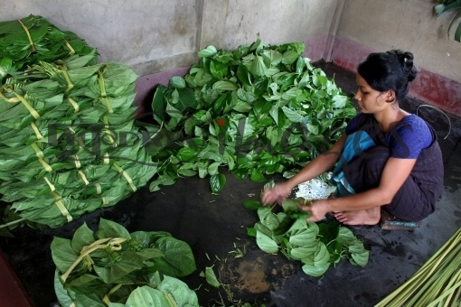
ভাষা
গারোদের মতো খাসি জনগোষ্ঠীর নিজস্ব ভাষা আছে । তবে লিখিত কোনো বর্ণমালা নেই । তাদের ভাষার নাম মনখেমে ।

Slide 10
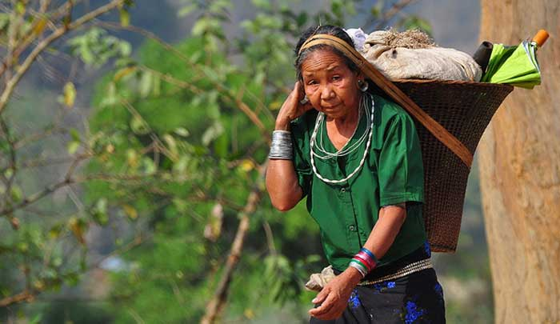
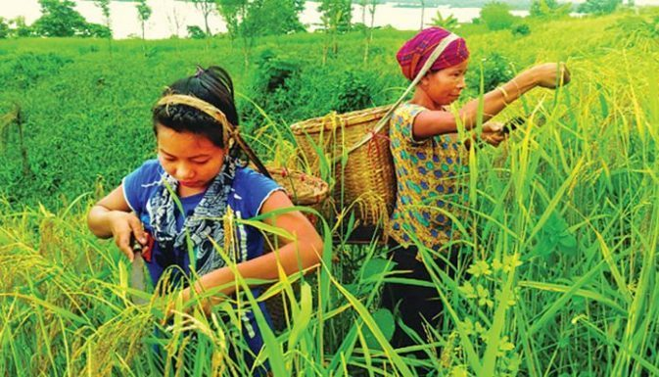
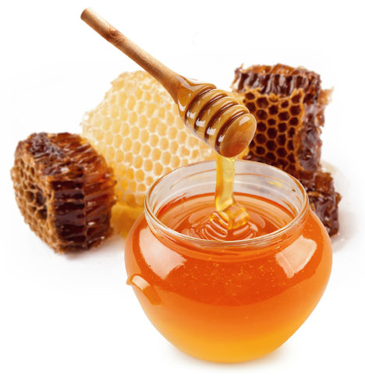
সমাজ ব্যবস্হা
এই জনগোষ্ঠীর সমাজ ব্যবস্থা ও গারো সমাজের মতই মাতৃতান্ত্রিক । পারিবারিক সম্পত্তির বেশির ভাগের উত্তরাধিকারী হয় পরিবারের সবচেয়ে ছোট মেয়ে । খাসি জনগোষ্ঠী কৃষিকাজ করে জীবিকা নির্বাহ করে । তারা প্রচুর পান ও মধু চাষ করে ।

Slide 11
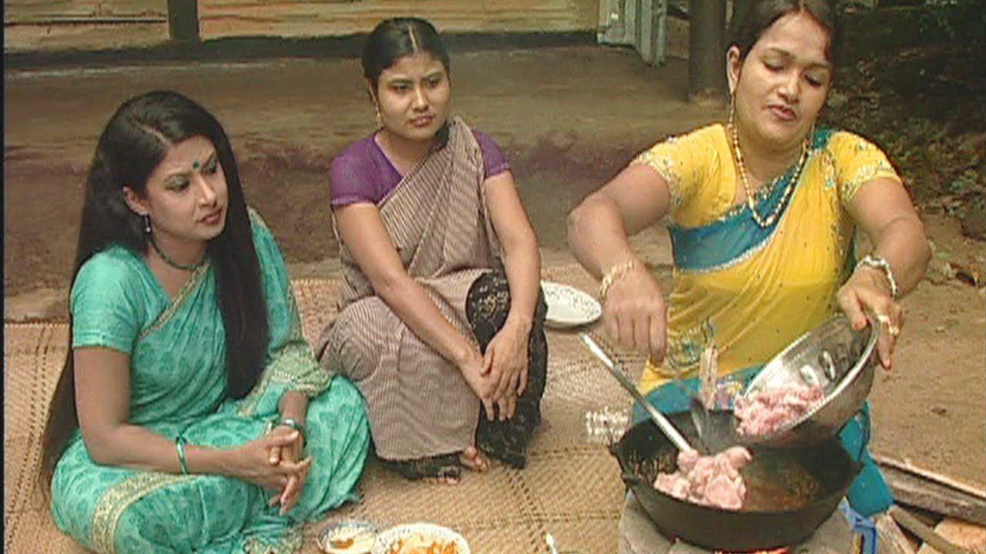
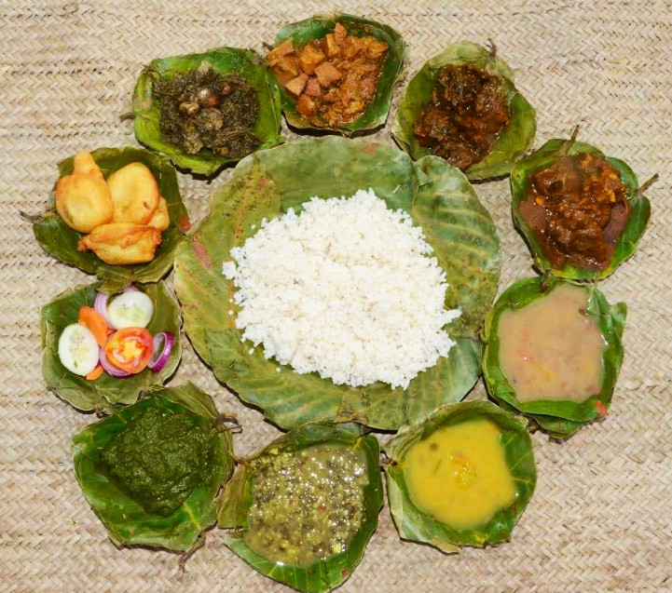
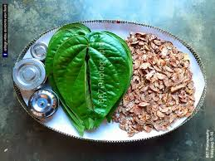
খাদ্য
খাসিয়াদের প্রধান খাদ্য ভাত , মাংস , শুঁটকি ,মাছ , মধু ইত্যাদি । তারা পান- সুপারিকে খুবই পবিত্র মনে করে । বাড়িতে অতিথি এলে পান – সুপারি এবং চা দিয়ে আপ্যায়ন করা হয় ।

Slide 12
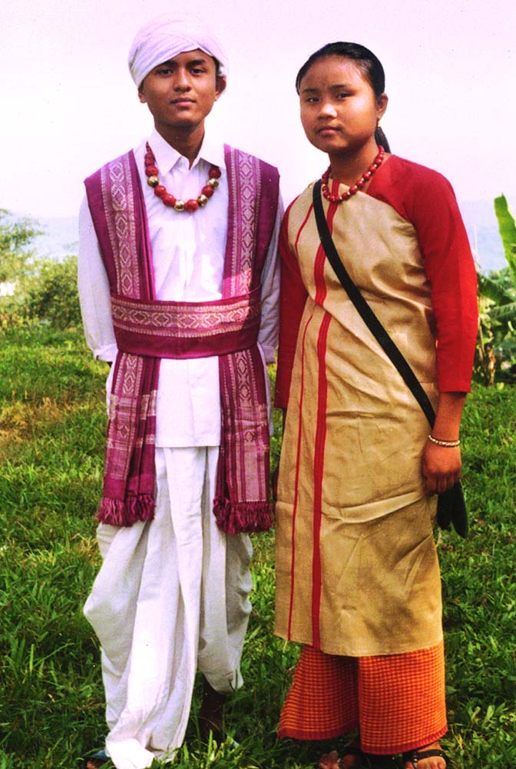
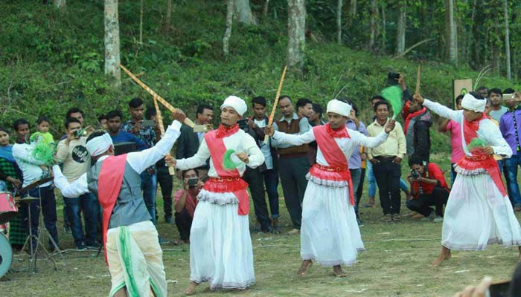
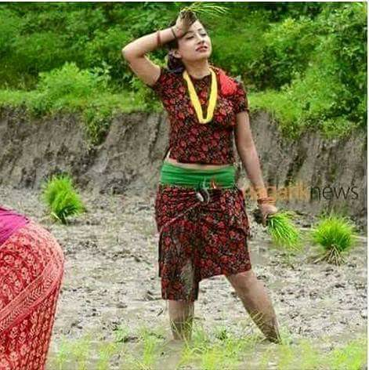
পোশাক
খাসিয়া মেয়েরা কাজিম পিন নামক ব্লাউজ ও লুঙ্গি পরে আর ছেলেরা পকেট ছাড়া শার্ট ও লুঙ্গি পরে যার নাম মুংগ মারুং ।

Slide 13
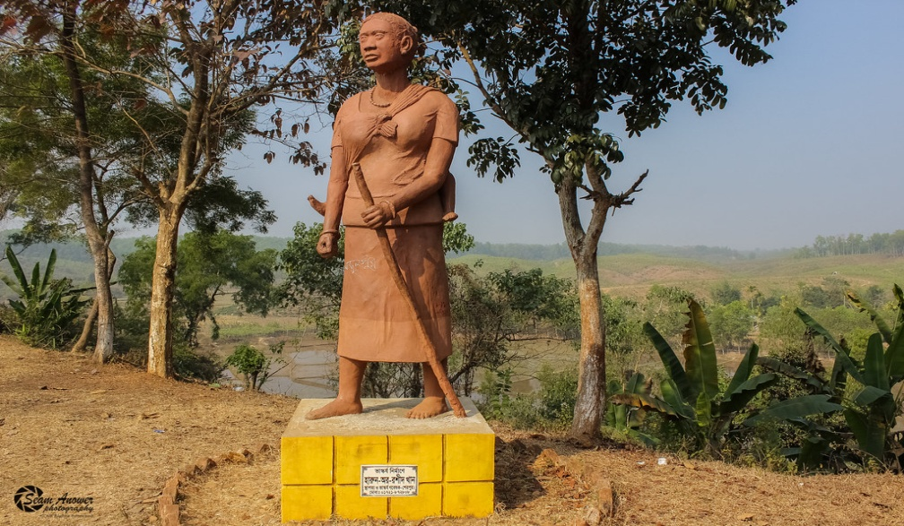
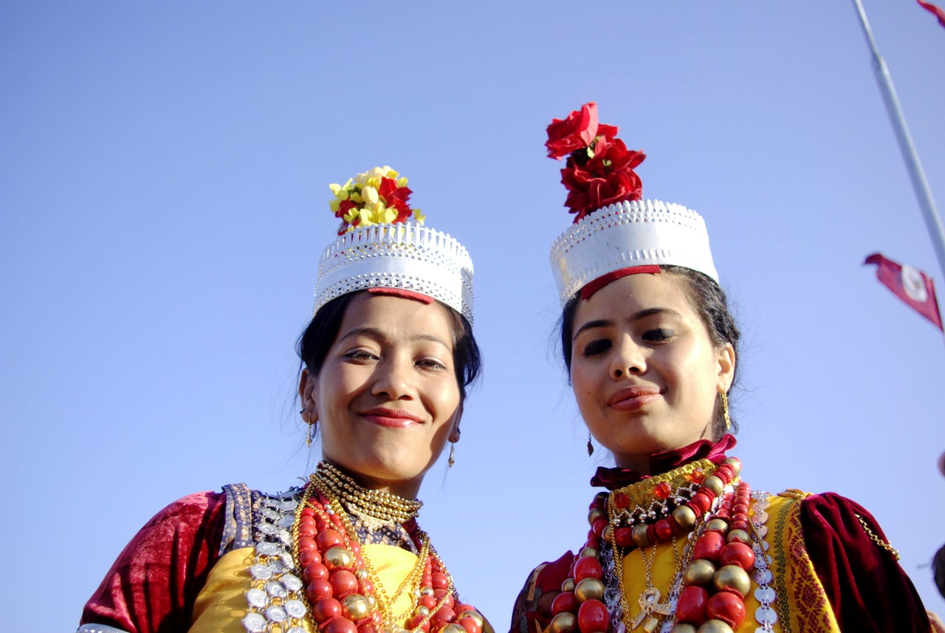
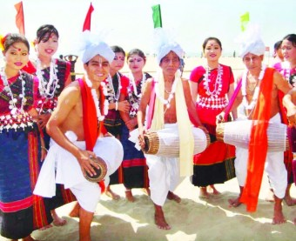
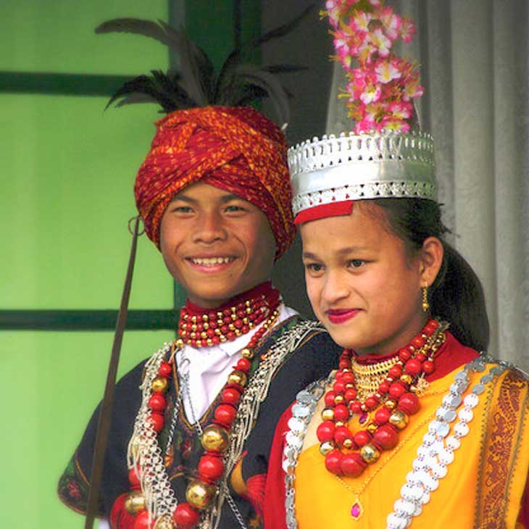
ধর্ম
খাসিয়া বিভিন্ন দেবতার পূজা করে । তাদের প্রধান দেবতার নাম উব্লাই নাংথউ যাকে তারা পৃথিবীর সৃষ্টিকর্তা মনে করে ।

Slide 14
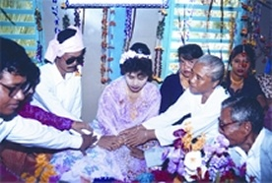
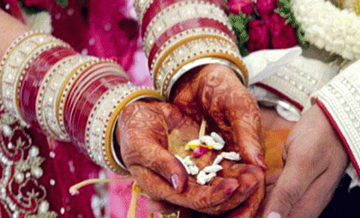
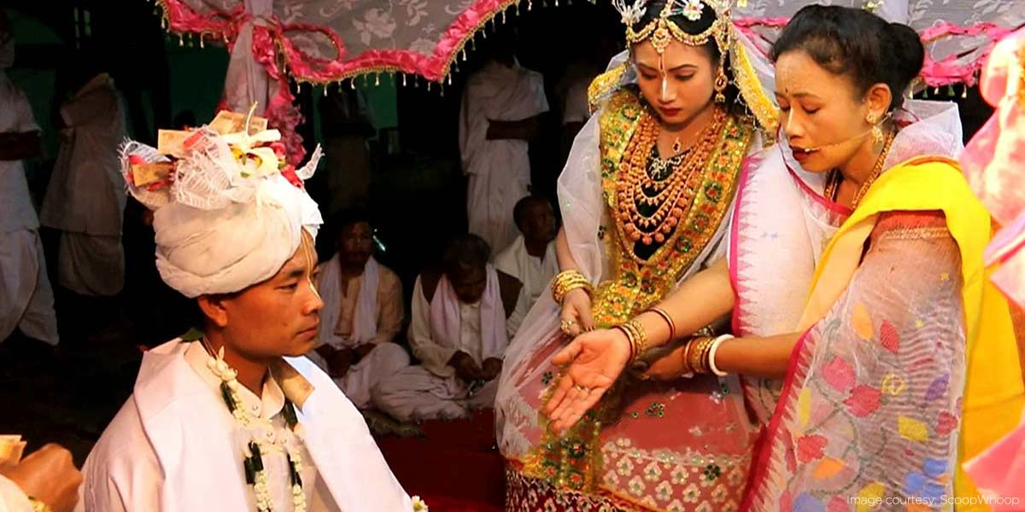
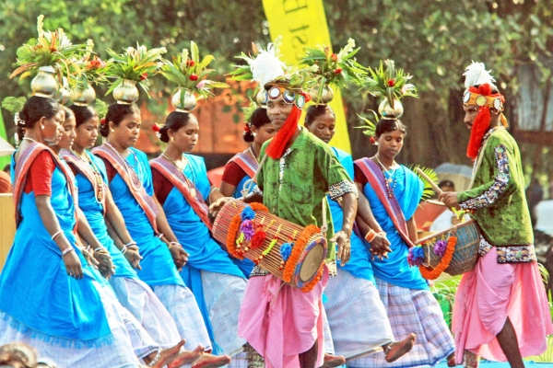
উৎসব
সকল ধরনের অনুষ্ঠান যেমন – পূজা পার্বন , বিয়ে , খরা , অতিবৃষ্টি , ফসলহানি ইত্যাদি অনুষ্ঠানের নাচ গান করা হয় । এই উপলক্ষে খাসি জনগোষ্ঠী উৎসবের আয়োজন করে ।

Slide 15
একক কাজ
খাসিয়াদের জীবনযাত্রার ২ টি বাক্য লিখ ?

Slide 16
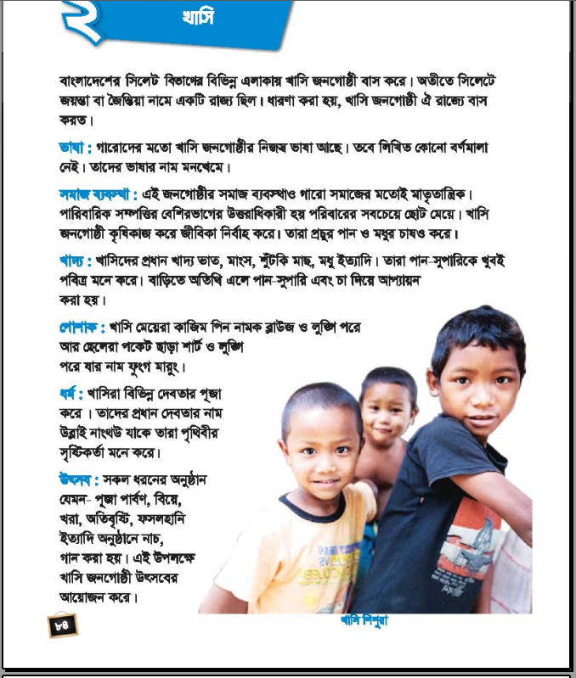
পাঠ্য বইয়ের সাথে সংযোগ
৮৪ নং পৃষ্ঠাটি নিরবে পড় ।

Slide 17
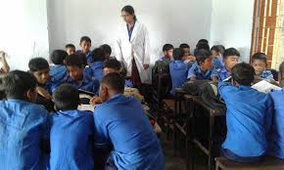
দলীয় কাজ
দল নং | কাজ
গোলাপ | খাসিয়াদের সমাজ ব্যবস্হা সম্পর্কে ২ টি বাক্য লিখ ?
জবা | খাসিয়াদের সমাজ ব্যবস্হা সম্পর্কে ২ টি বাক্য লিখ ?
বেলি | খাসিয়াদের সমাজ ব্যবস্হা সম্পর্কে ২ টি বাক্য লিখ ?
শিউলি | খাসিয়াদের সমাজ ব্যবস্হা সম্পর্কে ২ টি বাক্য লিখ ?
গন্ধরাজ | খাসিয়াদের সমাজ ব্যবস্হা সম্পর্কে ২ টি বাক্য লিখ ?

Slide 18
জোড়ায় কাজ
খাসিয়াদের খাদ্য , পোশাক , উৎসব সম্পর্কে ২ টি করে বাক্য লিখ ?
খাদ্য | পোশাক | উৎসব

Slide 19
মূল্যায়ন
১ । খাসিয়াদের ভাষার নাম কী ?
২ । খাসিয়াদের বাড়িতে অতিথি এলে কী দিয়ে আপ্যায়ন করে ?
৩ । খাসিয়ার প্রধান দেবতার নাম কী ?

Slide 20
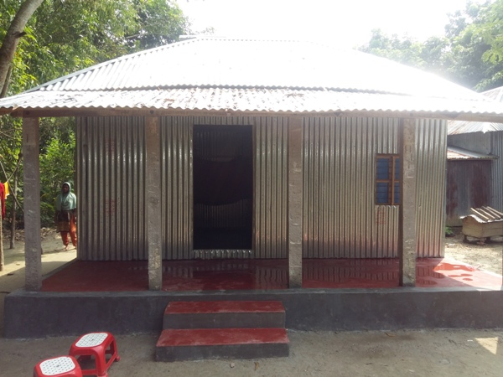
বাড়ির কাজ
খাসিয়াদের জীবন ব্যবস্হা সম্পর্কে ৫ টি বাক্য লিখে আনবে ?

Slide 21
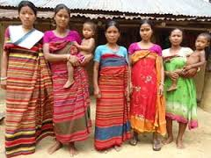
ধন্যবাদ , সবাই ভালো থেকো ।

